Slide 1
Réglementation sur l’eau et l’assainissement : situation en Afrique du Sud et le Rôle des normes ISO
Dr Konstantina Velkushanova
UKZN, Groupe de recherche sur la pollution

Slide 2
Acronymes
ISO Organisation Internationale de Normalisation
AFS Afrique du Sud
WSA Loi sur les services de l’eau
WPSS Livre blanc sur l’approvisionnement en eau et en assainissement
ODD Objectif de développement durable
WASH Eau, assainissement et hygiène (en AFS)
COGTA Gouvernance coopérative et affaires coutumières
SALGA Association des autorités locales sud-africaines
CBO Organisation communautaire

Slide 3
Situation actuelle concernant l’eau et l’assainissement
Afrique du Sud et reste du monde

Slide 4
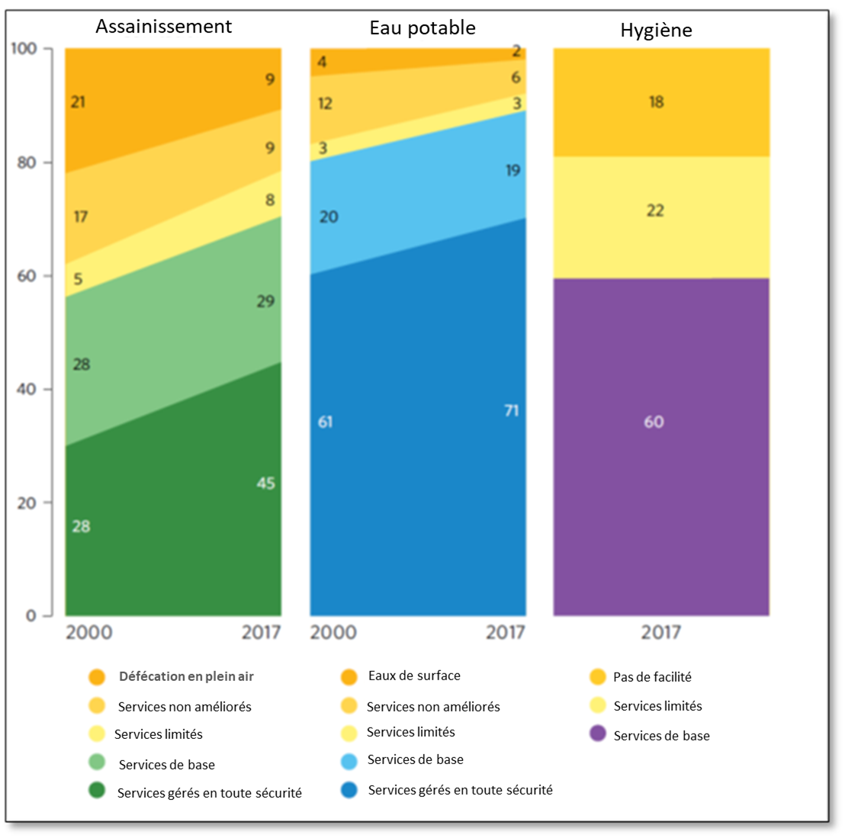
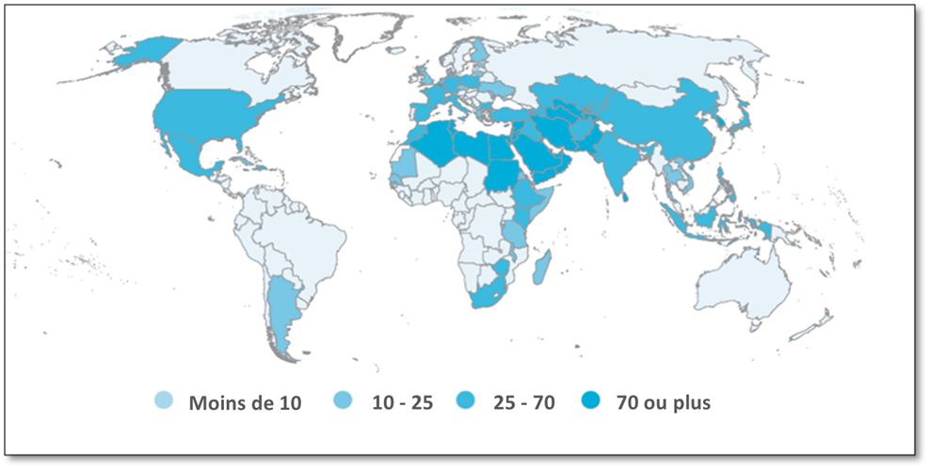
Monde
“En dépit des progrès, des mesures urgentes sont requises pour fournir à des milliards de personnes des services d’approvisionnement en eau potable et d’assainissement gérés en toute sécurité” (Rapport 2019 sur les ODD, ONU)
Taux de couverture mondiale des services d’approvisionnement en eau potable, d’assainissement et d’hygiène, 2000-2017, %
Niveau de stress hydrique : Prélèvement d’eau douce en proportion du total des ressources renouvelables en eau douce, données les plus récentes, 2000-2015 (pourcentages)
https://unstats.un.org/sdgs/report/2019/The-Sustainable-Development-Goals-Report-2019.pdf

Slide 5
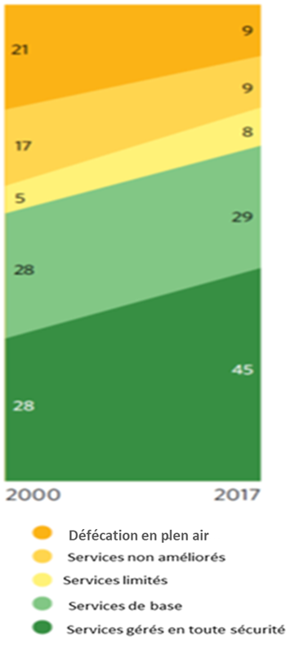
Monde
Le nombre de personnes n’ayant pas accès à des services d’assainissement de base est passé de 2.7 milliards à 2 milliards.
2.1 milliards de personnes ont au moins accès à des services d’assainissement de base.
4 personnes sur 10 ont utilisé des services d’assainissement de base gérés en toute sécurité en 2017.
La proportion de la population utilisant des services d’assainissement gérés en toute sécurité est passée de 28 à 45%.
En milieu rural, la couverture des services d’assainissement gérés en toute sécurité est passée de 22% à 43%.
https://unstats.un.org/sdgs/report/2019/The-Sustainable-Development-Goals-Report-2019.pdf

Slide 6
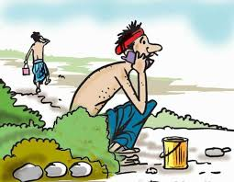
Monde
La pratique de la défécation en plein air a chuté de moitié (mais 673 millions de personnes – 9% – la pratiquent toujours !).
23 pays ont réduit leur taux de défécation en plein air à moins de 1%.
51 pays affichaient une couverture des services d’assainissement de base ˃99%, et 1 pays sur 4 était en bonne voie pour atteindre une ‘couverture quasi universelle’ d’ici à 2030.
Moins d’1 pays sur 3 lourdement touchés par cette pratique et présentant un taux ˃5 % était en bonne voie pour l’éliminer presque totalement (<1%) d’ici à 2030.
www.google.com/search/opendefecation
https://unstats.un.org/sdgs/report/2019/The-Sustainable-Development-Goals-Report-2019.pdf

Slide 7
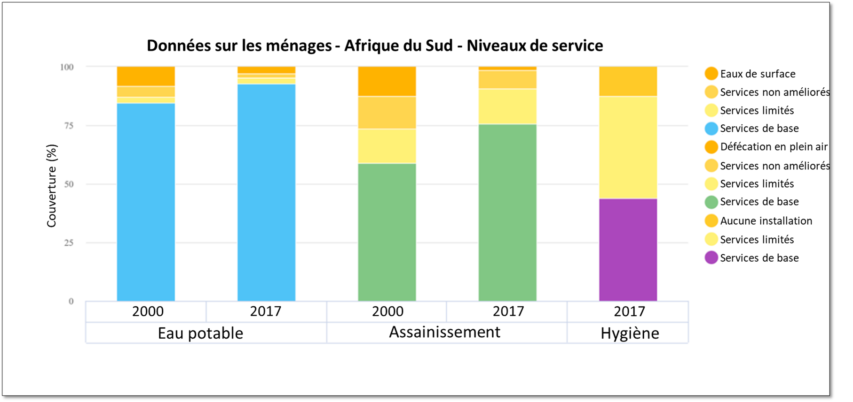
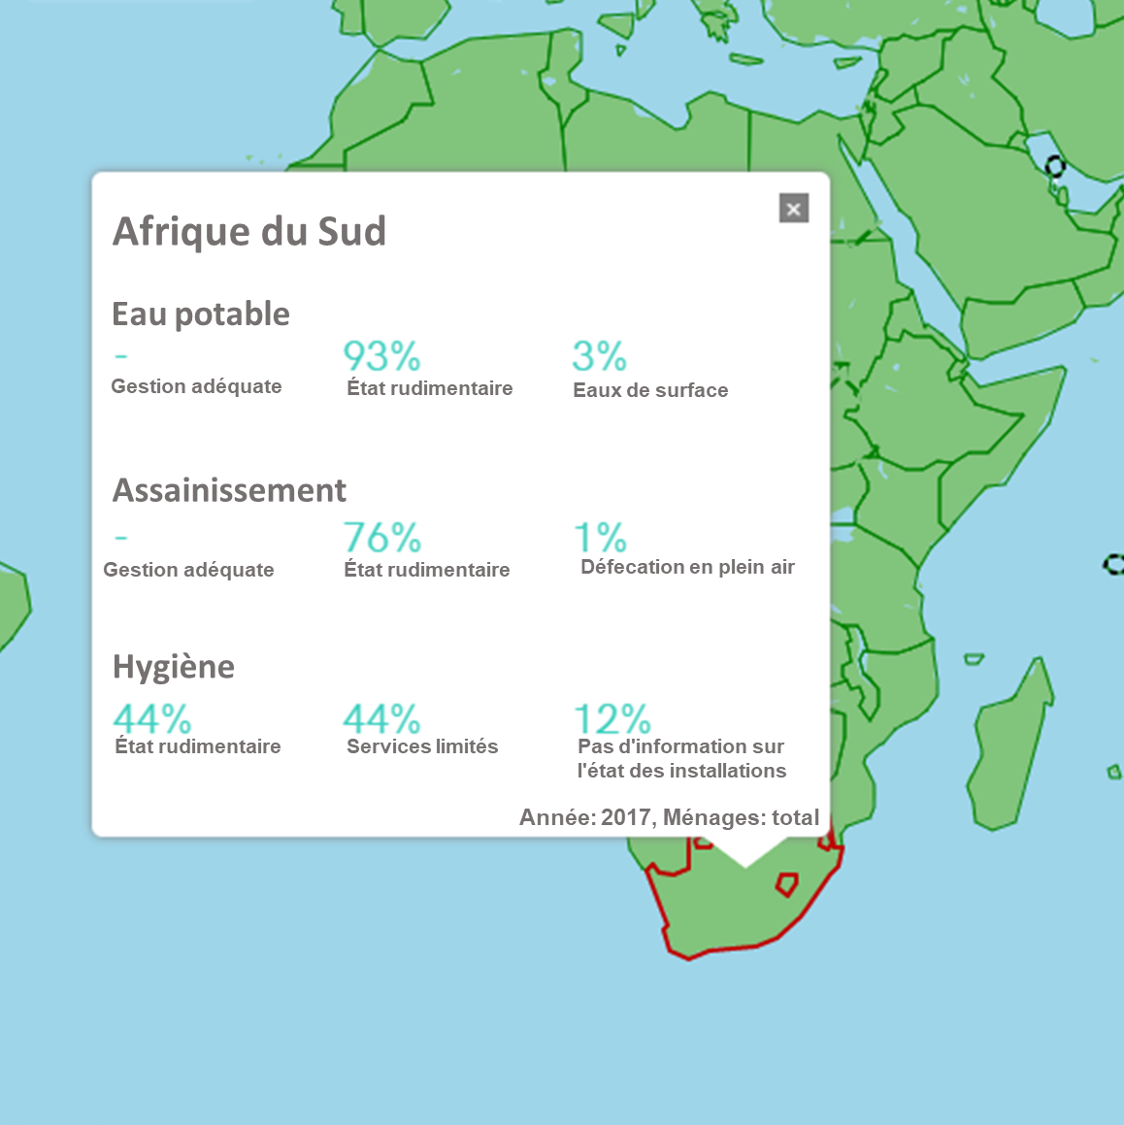
Situation actuelle en Afrique du Sud
https://washdata.org

Slide 8
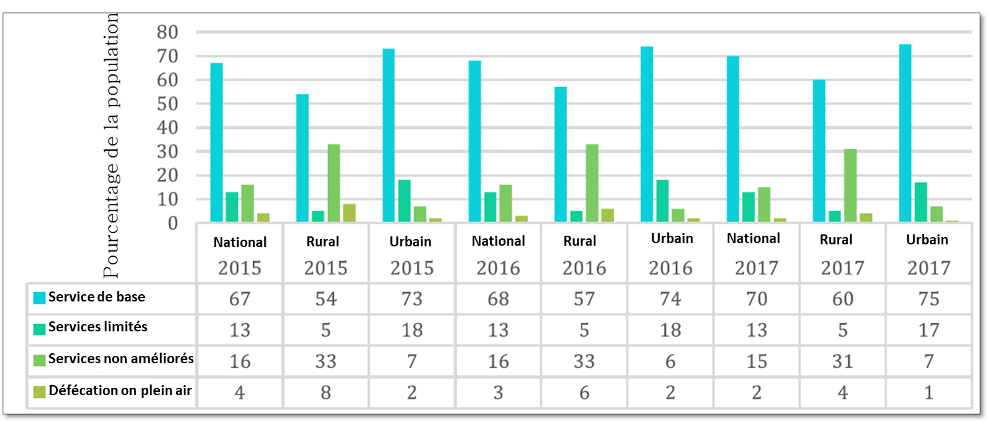
Situation actuelle en Afrique du Sud
Augmentation de l’accès à un assainissement amélioré entre 2015 et 2017 (de 80% à 83%)
70% a accès à un service de base
13% a accès à un service limité
17% n’a pas accès à un assainissement amélioré
2% pratiquent la défécation en plein air.
GHS 2015 2017, StatsSA

Slide 9
Situation actuelle en Afrique du Sud
La défécation en plein air est pratiquée (pas toujours au quotidien) au niveau des ménages dans près de 19% de la population (données issues d’enquêtes nationales sur les ménages sélectionnées entre 2015-2018).
Accès à des installations d’assainissement améliorées au niveau national en 2017 :
58% raccordés à un réseau d’égouts.
29% de latrines améliorées à fosse ventilée ou semblable.
3% de fosses septiques.
Afrique du Sud : 86% raccordés aux égouts en milieu urbain contre 5% en milieu rural.
Milieu rural en Afrique du Sud - 71% utilisent des latrines ventilées ou leur équivalent et 5% ont des fosses septiques.

Slide 10
Situation actuelle en Afrique du Sud
En 2017, le pays avait atteint un taux de couverture d’assainissement en milieu urbain de 93%, dépassant ainsi la cible de 90% que le pays s’était fixée à l’horizon 2019.
Le budget annuel affecté au programme WASH par le gouvernement sud-africain représente près de 3 milliards de dollars des Etats-Unis.
En 2018, l’Afrique du Sud a dépensé 2.32% de son PIB en activités WASH (Eau, assainissement, hygiène) représentant un montant total de 141 $ des Etats-Unis par habitant attribué aux activités liées à l’eau, l’assainissement et l’hygiène.
* GLAAS 2018/2019 country survey

Slide 11
Acteurs du secteur de l’eau et de l’assainissement en Afrique du Sud

Slide 12
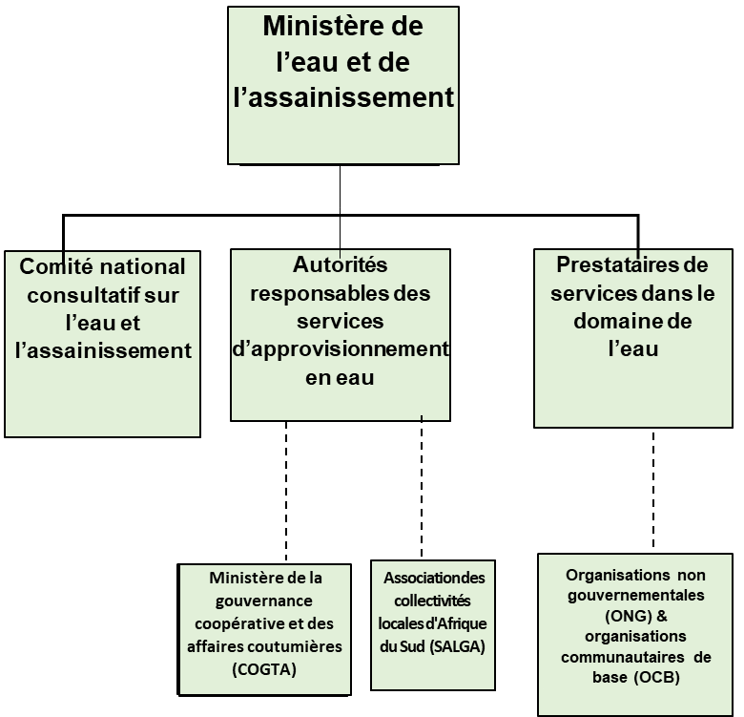
DISPOSITIONS INSTITUTIONNELLES RELATIVES À L’EAU ET À L’ASSAINISSEMENT
Acteurs de la filière assainissement en RSA
Administration centrale
Administration provinciale
Administration locale.
Conseil national consultatif de l’eau
Secteur privé
Organisations non-gouvernementales (ONG).
Coopération internationale
COGTA – gouvernance coopérative et des affaires coutumières
SALGA – Association SA des autorités locales
CBO –Organisations communautaires

Slide 13
Eau et assainissement – Niveau national
Le ministère de l’Eau et de l’Assainissement (DWS)
Responsable du secteur de l’eau et de l’assainissement en Afrique du Sud.
Gestionnaire des ressources hydriques de l’Afrique du Sud et dépositaire de la Loi nationale sur l’eau et de la Loi sur les services d’approvisionnement en eau.
Le ministère des Établissements humains (DHS)
Dépositaire de la Loi nationale sur le logement, des Programmes nationaux de logement et du Code national du logement.
Le ministère de la Gouvernance coopérative et des Affaires coutumières (CoGTA)
Dépositaire de la Loi sur les réseaux municipaux et les structures municipales.
Coordonne et supervise la mise en œuvre de la politique relative aux services de base gratuits.
Le ministère de la Santé (DOH)
Coordonne la planification et les interventions en matière de comportements liés à la santé et l’hygiène au sein des communautés.
Génère la demande pour les services d’assainissement par le biais de programmes de sensibilisation et d’éducation en matière de santé et d’hygiène.
Le Trésor national
Intervient au niveau du financement de programmes menés par les différents ministères et échelons du gouvernement dans le domaine de l’assainissement.

Slide 14
Institutions responsables de l’eau
Autorité responsable de l’approvisionnement en eau (WSA)
Toute municipalité assurant l’accès a l’eau en vertu de la Loi.
Peut agir en tant que prestataire de services d’approvisionnement en eau.
Peuvent s’associer à d’autres agences intervenant dans le domaine de l’eau.
Sont tenues d’élaborer un Plan de développement des services de l’eau (WSDP) pour en assurer l’efficacité, l’accessibilité des prix et la pérennité.
Le WSDP est le lien entre l’approvisionnement en eau et la gestion des ressources hydriques.
Prestataires de services d’approvisionnement en eau (WSP)
Responsables de la distribution de l’eau en conformité avec la Constitution, la Loi sur l’approvisionnement en eau et les règlements de l’Autorité responsable des services d’approvisionnement en eau.
Les WSA peuvent exercer les fonctions d’un prestataire de services d’approvisionnement en eau.
Régies des eaux
Détenues par l’État.
Jouent un rôle prépondérant dans le secteur de l’eau en Afrique du Sud.
Apportent une assistance technique aux municipalités.
Rendent des comptes au ministère de l’Eau et de l’Assainissement.
Il y a 15 régies des eaux en Afrique du Sud.
Les trois principales sont : Rand Water, Umgeni Water, Overberg Water.
Fournissent des services aux autorités responsables de l’eau.
Commission de recherche sur l’eau (WRC)

Slide 15
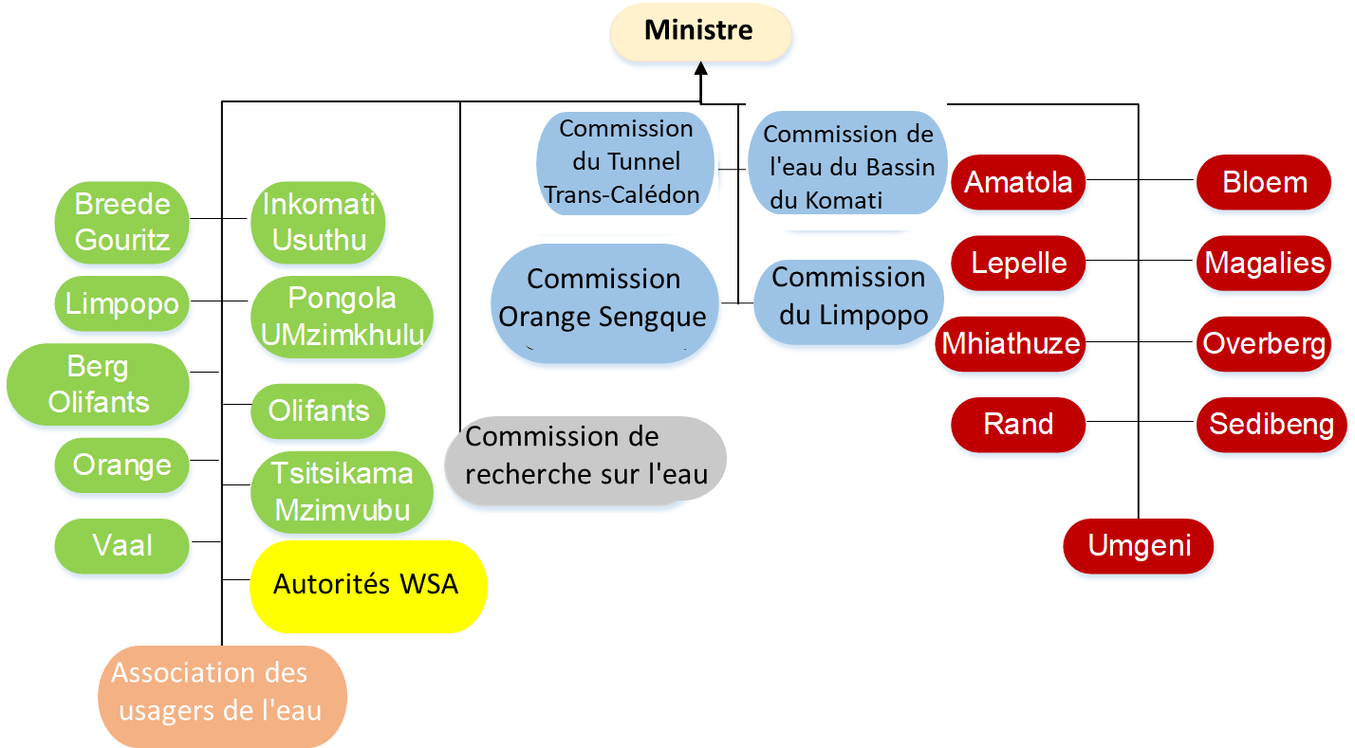
DISPOSITIONS INSTITUTIONNELLES DANS LE SECTEUR DE L’EAU

Slide 16
Réglementation sud-africaine sur l’eau et l’assainissement

Slide 17
Réglementation sud-africaine sur l’eau et l’assainissement
Loi Loi nationale sur les services de l’eau (1997) Politiques Livre blanc sur l’approvisionnement en eau et assainissement (1994) Livre blanc sur la politique nationale de l’eau en Afrique du Sud (1997) Livre blanc sur l’assainissement de base des ménages (2001) Stratégies Schéma directeur national en matière d’eau et d’assainissement (2018) Cadre stratégique national en matière d’assainissement (2016) Stratégie nationale pour la réglementation des services d’approvisionnement en eau Certification Green drop (2008) Blue drop (2008) Normes BS/ISO 30500 (2018) ISO 24521 (2016)

Slide 18
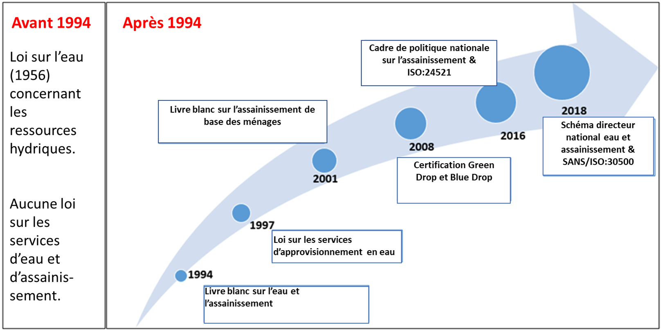
Histoire de l’assainissement en Afrique du Sud : Vue d’ensemble

Slide 19
Lois sud-africaines
1994 Nouvelle Afrique du Sud
1994 Livre blanc sur la politique en matière d’eau et d’assainissement
1996 Constitution de la République d’Afrique du Sud
Article 24 : «Toute personne a le droit de vivre dans un environnement qui n’est pas nuisible à sa santé ou à son bien-être »
1996 Politique nationale en matière d’assainissement.
1997 Loi sur les services de l’eau (loi 108)
1998 Loi nationale sur l’eau (loi 36)
2000 Loi sur les réseaux municipaux (loi 32)
2000 Politique relative aux services de base gratuits (FBS).
La gratuité des services de base pour les personnes démunies, y compris l’approvisionnement en eau, l’assainissement, l’enlèvement d’ordures et l’électricité.
2001 Livre blanc sur les services d’assainissement de base des ménages

Slide 20
2001 Stratégie d’application de la politique de l’eau essentielle gratuite
2001 Normes nationales obligatoires (conservation de l’eau)
2001 Normes et règles (tarifs de l’eau)
2002 Options en matière de technologies de l’assainissement
2003 Cadre stratégique pour l’approvisionnement en eau
L’eau c’est la vie, l’assainissement c’est la dignité
2003 Protocole de gestion du risque de contamination des eaux souterraines dans le cadre de l’utilisation de systèmes d’assainissement autonome
2004 Stratégie nationale de gestion des ressources hydriques
2005 Stratégie nationale en matière d’assainissement
2005 Stratégie nationale d’éducation en matière de santé et d’hygiène
2005 Règles relatives aux partenariats public-privé municipaux
2007 Lignes directrices concernant l’établissement des coûts des projets d’équipements sanitaires dans les ménages

Slide 21
2007 Stratégie relative aux services d’assainissement dans les quartiers informels.
2008 Stratégie nationale pour la réglementation des services d’eau.
2009 Stratégie relative à la gratuité des services d’assainissement de base (FBSan).
« Fournir à tous les citoyens des services d’assainissement gratuits d’ici à 2014 ».
2011 Révision du Livre blanc sur l’assainissement de base dans les ménages.
2013 Plan National de Développement (PND).
2013 Stratégie nationale de gestion des ressources hydriques (2004 actualisée).
2016 Cadre stratégique national en matière d’assainissement.
2018 Schéma directeur national eau et assainissement.
2018 BS/ISO 30500.

Slide 22
L’élaboration de normes relatives aux solutions d’assainissement novatrices fait partie des priorités nationales en vertu du Plan d’action de la Politique Industrielle (IPAP) et du Plan National de Développement (PND) de l’Afrique du Sud*.
Les systèmes d’assainissement autonome sont inclus dans le Schéma directeur national en matière d’eau et d’assainissement.
L’ancien Protecteur public a mis en exergue l’urgence de la situation concernant le manque de systèmes d’assainissement adéquats, suite au décès du jeune Michael Komape qui s’est noyé dans une latrine à fosse en 2014. Cette problématique a également fait l’objet d’une attention particulière lors de la Déclaration sur la politique budgétaire à moyen terme.
*SABS Volume 1 / Issue 1/ October 2018

Slide 23
Loi sur les services d’approvisionnement en eau (1997)

Slide 24
Historique de la WSA-1997
Loi sur les services d’approvisionnement en eau (Loi 108 de 1997)
Objectifs principaux – garantir le droit d’accès à des services d’approvisionnement en eau et en assainissement de base, et assurer des quantités d’eau suffisantes et un environnement qui ne nuit pas à la santé et au bien-être des populations.
La loi prescrit les dispositions institutionnelles en matière d’approvisionnement en eau.
Définit les responsabilités de chaque institution.
Prescrit le « droit à des services d’assainissement de base ».

Slide 25
Le droit d’accès aux services d’eau et d’assainissement de base
« toute personne à le droit d’avoir accès à des services d’eau et d’assainissement de base ».
Les institutions responsables des services de l’eau doivent prendre des mesures raisonnables pour réaliser ces droits.
Les autorités responsables des services de l’eau doivent prévoir des mesures pour réaliser ces droits dans leur plan de développement des services de l’eau.
Les droits visés dans cette section font « l’objet des limitations contenues dans la présente loi ».

Slide 26
Cadre stratégique national en matière d’assainissement (2016)

Slide 27
Cadre stratégique national en matière d’assainissement
Vision du cadre stratégique national en matière d’assainissement
Les services d’assainissement en Afrique du Sud contribuent de façon importante à la santé publique et sont hygiéniques, équitables, viables et efficaces pour toute la population.
L’objet de la Politique nationale sur l’assainissement (2016) est de garantir et de renforcer :
Les services d’assainissement intégrés.
Les dispositions institutionnelles relatives aux services d’assainissement.
La participation aux services d’assainissement.
La capacité et les ressources consacrées aux services d’assainissement.
L’efficience financière et l’efficacité des services d’assainissement.
L’approvisionnement en services d’assainissement durables dans le pays.
La réglementation des services d’assainissement.

Slide 28
Il ne s’agit pas uniquement de tirer la chasse d’eau
« Nous devons introduire de nouvelles technologies qui tiennent compte du fait que l’eau est une ressource rare et qui offrent des solutions novatrices en termes d’élimination des effluents. Il ne s’agit pas uniquement de tirer la chasse d’eau…...Nous devons lancer un défi au secteur de l’immobilier en imposant certaines exigences réglementaires pour l’encourager à développer des projets qui dépendent moins de l’eau pour l’assainissement ; ceci pour nous permettre de proposer de nouvelles solutions aux habitants des quartiers à revenu faible, intermédiaire et élevé » (Ancienne ministre de l’Eau et de l’Assainissement Mme Nomvula Mokonyane, 2016).
L’assainissement fait partie des services essentiels. Il contribue à la dignité humaine, à la qualité de la vie et fait partie des conditions préalables requises pour remporter la lutte contre la pauvreté, la faim, les décès infantiles, l’inégalité entre les sexes et promouvoir l’autonomisation des personnes.

Slide 29
Schéma directeur national pour l’eau et l’assainissement (2018)
« L’eau c’est la vie, l’assainissement c’est la dignité ».

Slide 30
L’eau c’est la vie, l’assainissement c’est la dignité
Le Schéma directeur national pour l’eau et l’assainissement repose sur les 5 principaux objectifs qui définissent la « nouvelle réalité » concernant la gestion de l’eau et de l’assainissement en AFS :
Un approvisionnement en eau durable et apte à l’emploi ;
Fournir un accès universel à l’eau et à l’assainissement ;
Partage et affectation équitables des ressources hydriques ;
Gestion, entretien et utilisation efficaces des infrastructures ;
Réduction de la demande en eau prévue.

Slide 31
Principaux défis identifiés dans le schéma directeur relatif à l’assainissement :
Les systèmes d’assainissement à base d’eau ne sont pas viables à long terme. Il conviendrait d’adopter une technologie d’assainissement « sans eau ». La Politique relative aux services de base gratuits doit faire l’objet d’une gestion pragmatique.
77% des ménages en milieu rural sont indigents (frappés de pauvreté) ce qui leur donne droit à un accès gratuit à l’eau essentielle. Ceci exerce des pressions significatives sur les municipalités dont la base de recettes est faible.
L’Afrique du Sud investit 42 milliards R par an dans son infrastructure hydraulique, et 13 milliards R dans l’assainissement. Il est estimé que l’investissement en capital requis serait de l’ordre de 90 milliards R par an sur les dix prochaines années, ce qui représente 33 milliards R de plus par an que l’investissement actuel.

Slide 32
Certification

Slide 33
L’Afrique du Sud a adopté une approche réglementaire axée sur des incitations, qui a bien été acceptée depuis son introduction au mois de septembre 2008. Le ministère de l’Eau et de l’Assainissement a choisi cette démarche pour encourager les progrès continus et récompenser l’excellence avec les deux programmes suivants :
Le programme de certification Blue Drop qui réglemente la gestion de la qualité de l’eau potable ;
Le programme de certification Green Drop qui réglemente la gestion de la qualité des eaux usées.

Slide 34
Programme « Blue Drop »
Qu’est-ce que le programme Blue Drop (Goutte bleue) ?
Le ministère de l’Eau et de l’Assainissement fait un audit annuel de l’eau municipale au niveau national.
Il s’agit de vérifier les systèmes municipaux d’adduction d’eau selon des critères d’évaluation définis à chaque cycle d’audit. Les critères d’évaluation comprennent le respect de la norme SANS 241 relative à la qualité de l’eau potable.
Seules les municipalités ayant une note supérieure à 95% se verront décerner le prix d’Excellence.
Le programme de certification Blue Drop favorise la gestion et la réglementation proactives de la qualité de l’eau potable en suivant les règles et les normes appliquées, ainsi que les meilleures pratiques internationales.

Slide 35
Programme « Green Drop »
Qu’est-ce que Green Drop (Goutte verte) ?
Le programme Green Drop vise à durablement améliorer la qualité de la gestion des eaux usées en Afrique du Sud, en identifiant et en développant les compétences requises pour y parvenir.
Mécanisme incitatif − vise à encourager le respect des objectifs réglementaires et des normes, par la motivation et la récompense plutôt que par la réglementation directe.
Administré par la Direction des Services de l’Eau au sein du ministère de l’Eau et de l’Assainissement (DWA, 2010).

Slide 36
Programme « Brown Drop »
Le programme « Brown Drop » ou Schéma du flux des matières fécales (SFD) est un outil d’éducation et de communication sur le “flux” des excréments à travers une ville ou agglomération. Il illustre la mesure dans laquelle les excréments produits dans une ville sont confinés ou pas entre le moment de leur collecte et leur élimination/réutilisation.
Le « Brown Drop/sfd » est un outil très utile pour l’élaboration des programmes d’assainissement en milieu urbain, car il permet de visualiser la situation relative aux services d’assainissement urbains en termes de l’utilisation ultime des excréments.
Il s’agit d’un moyen novateur de faire participer les acteurs municipaux, qu’il s’agisse de dirigeants politiques, d’experts de l’assainissement et d’organisations de la société civile, à un dialogue coordonné sur la gestion des excréments.
Ressource : Schéma du flux des excréments – un outil déterminant pour le secteur de l’assainissement en RSA, WRC (2017)
https://sfd.susana.org/about/the-sfd

Slide 37
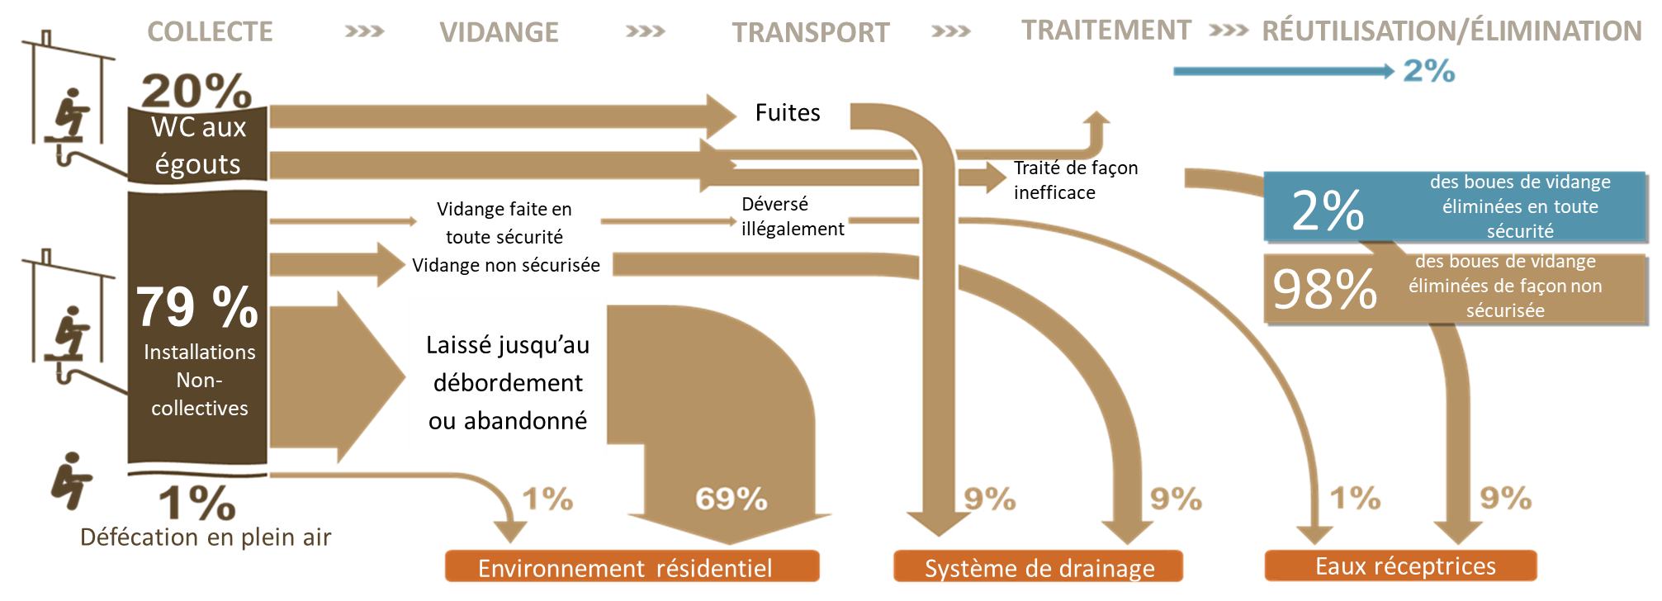
Exemple d’une mauvaise gestion des boues de vidange (FSM)
Défécation institutionnelle en plein air − Les boues sont déversées directement dans l’environnement : aucune chaîne de services
37
Notes:
Analysis of Dhaka, Bangladesh

Slide 38
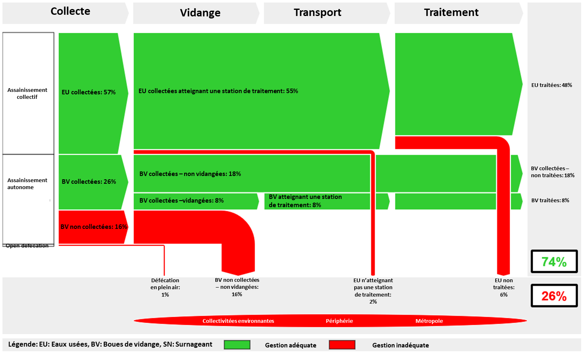
Schéma SFD de Durban (Avril 2017)
https://sfd.susana.org/data-to-graphic

Slide 39
MERCI !
Équipe SABS & WRC
QUESTIONS ?
Contenu élaboré par le Groupe de recherche sur la Pollution, Université de KwaZulu-Natal

